Slide 1
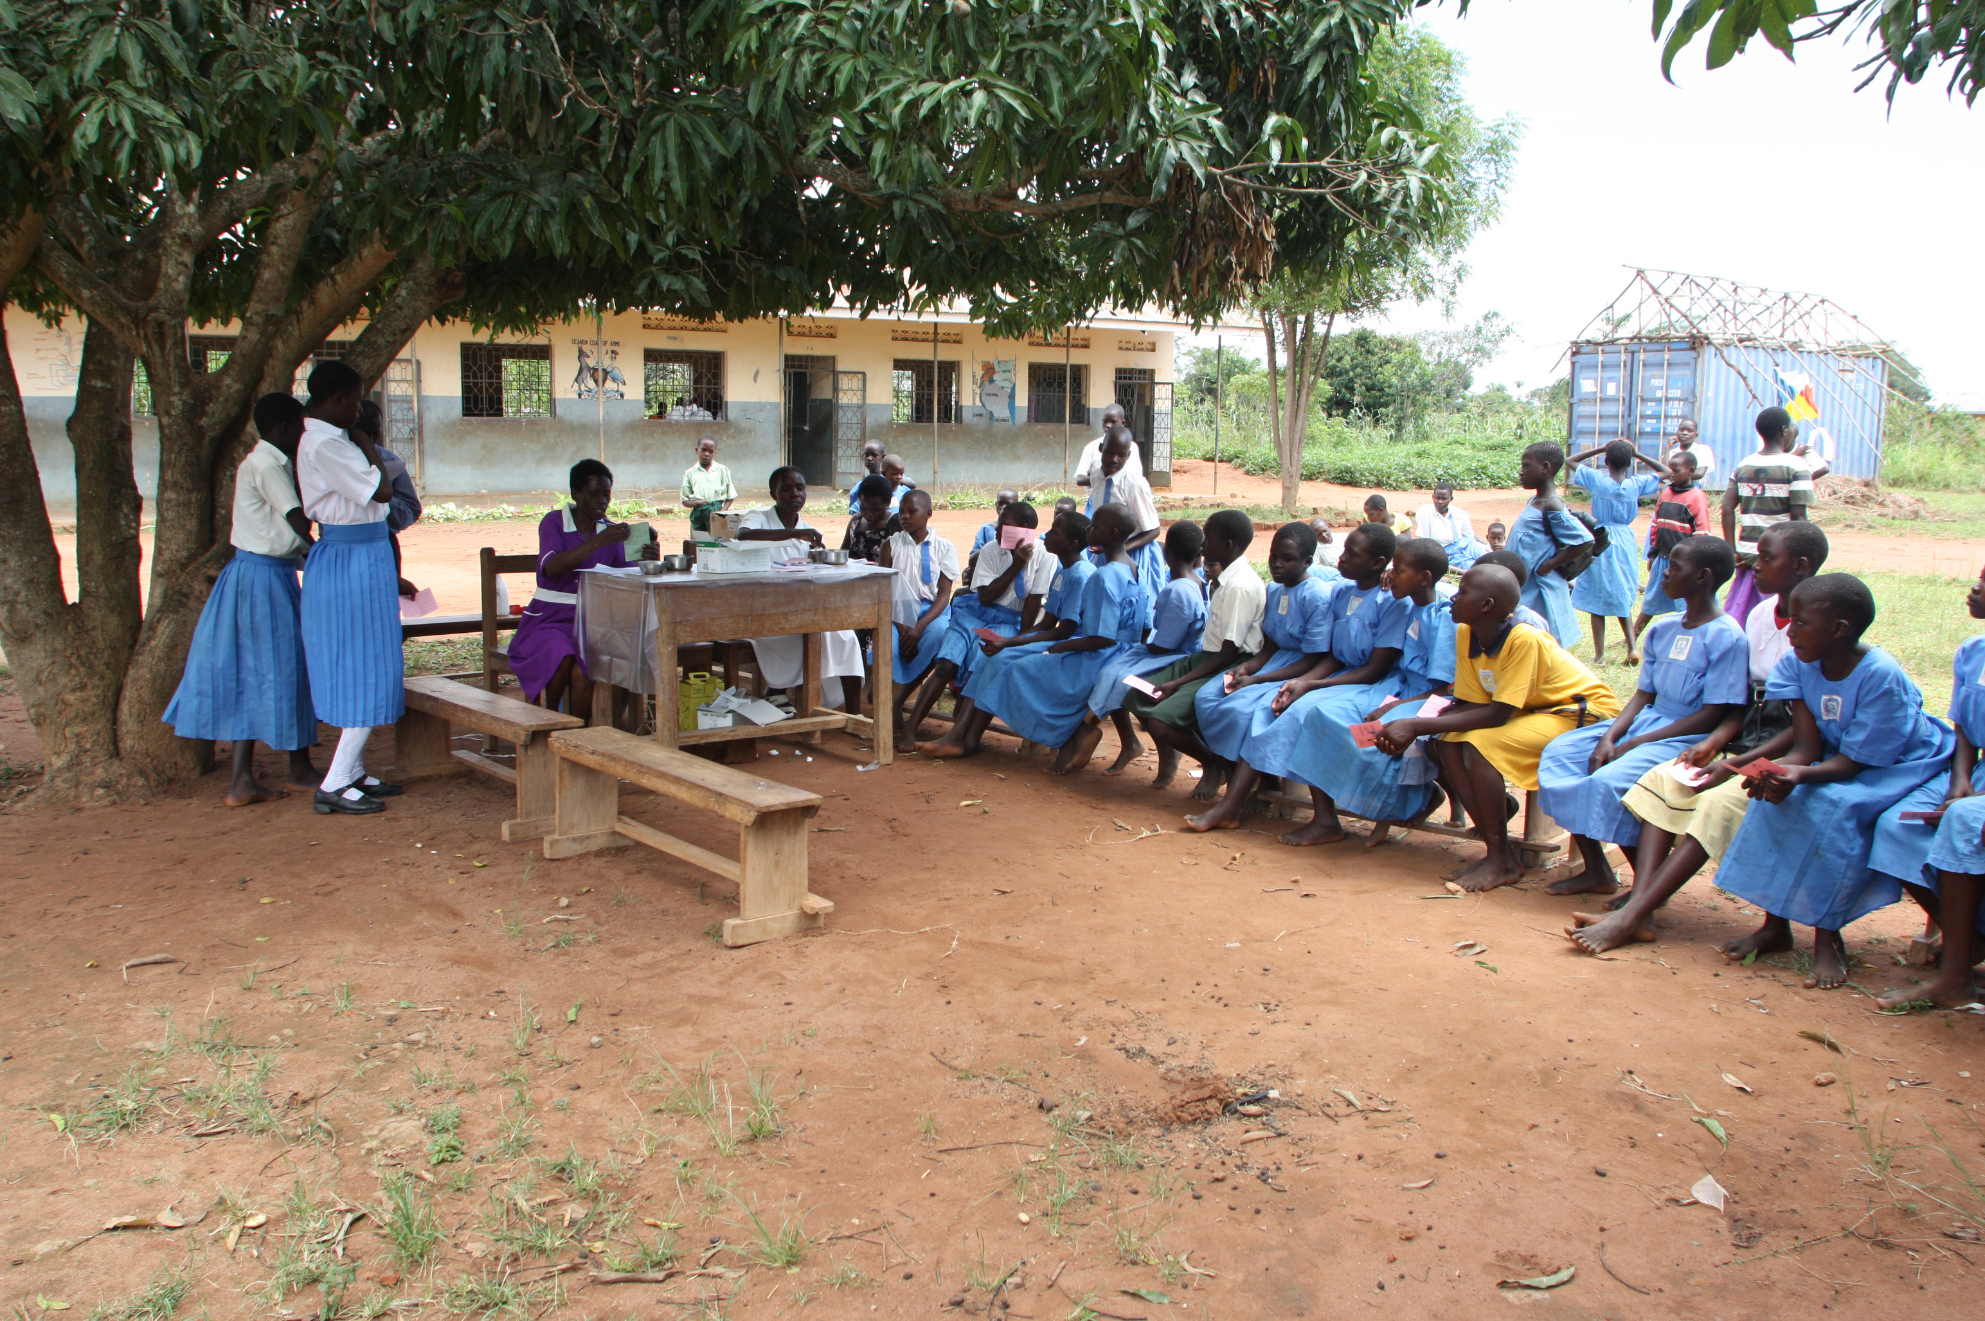

HPV疫苗单剂接种现有证据回顾
图片：帕斯适宜卫生科技组织（PATH）

Slide 2
关于单剂次HPV疫苗评估联盟
整理、评估和汇总已发表的证据，这些证据来自临床试验、观察性研究，以及有关人乳头瘤病毒（HPV）疫苗单剂接种的影响和经济建模工作
证据摘要、幻灯片和其他资源（包括其他语言版本）可在联盟网站获取：www.path.org/singledosehpv
联盟成员机构：帕斯适宜卫生科技组织（PATH）、哈佛大学、伦敦卫生与热带医学院、纽约大学、拉瓦尔大学、不列颠哥伦比亚大学、美国疾病控制和预防中心、美国国家癌症研究所、金山大学生殖健康与艾滋病毒研究所（Wits Reproductive Health and HIV Institute）以及南威尔士大学柯比研究所（Kirby Institute）。

Slide 3
HPV疫苗单剂接种重要信息

Slide 4
摘要
问题陈述
潜在解决方案
单剂接种 方案总体情况
几乎所有宫颈癌病例都是由人乳头瘤病毒（HPV）引起的，但宫颈癌在全球的疾病负担不均衡。约90%的宫颈癌死亡病例发生在中低收入国家（LMIC）^{1。}此外，全球15岁以下女孩的HPV疫苗接种率仅为30%左右²。
临床研究提供了高质量数据，表明单剂接种方案的保护效力>95%³，并具有持久的保护作用。有确凿证据表明，HPV疫苗单剂接种方案可大幅降低HPV引起的宫颈癌前病变和癌症的发病率。
采用单剂接种方案已经提高了疫苗的接种率²。这将最终有助于降低高疾病负担、低收入地区的宫颈癌发病率和宫颈癌相关死亡率⁴。
1.世界卫生组织.消除宫颈癌计划.2025年11月26日访问. https://www.who.int/initiatives/cervical-cancer-elimination-initiative
2.Stuart R, Theopold N, Miall N, Kobayashi E, Vernam S, Taskin T, Dull PM. The role of HPV single-dose vaccination in expanding access in GAVI-supported countries during a period of supply constraints. Vaccine. 2026 Jan 22;75:128187. doi: 10.1016/j.vaccine.2025.128187. Epub ahead of print. PMID: 41576708.
3.Barnabas RV, Mugo N, Onono M, et al.A randomized crossover trial of single-dose HPV vaccination efficacy among young women: Durability and vaccine efficacy after 54 months. Abstract presented at 36th International Papillomavirus Conference; November 2024; United Kingdom.
Porras et al. A Randomized, double-blind, controlled Non-Inferiority Trial of One versus Two doses of HPV Vaccines: The ESCUDDO trial IPV 2025 Abstract O017/ #1208.
4.Kreimer AR, Watson-Jones D, Kim JJ, Dull P. Single-dose human papillomavirus vaccination: An update.JNCI Monographs.2024. 2024(67):313–316. doi:10.1093/jncimonographs/lgae030

Slide 5
单剂接种方案有望解决实施层面的难题¹
减少预约 和服务次数
简化大规模接种的协调工作
无需安排 和跟进后续接种日程
人力资源
政府
数据和数字化
可能有所改进
财务
供应
需求
设施/交付
可能显著改进
降低运营和疫苗成本
减少特定人口所需的疫苗供应量
人们更易接受、安排以及经济上也更易负担
减少库存清点和交付
通过减少需要采购及随后分发、储存、追踪和管理的疫苗数量，单剂接种方案解决了许多中低收入国家尤为显著的困难
1. Project Brief: Insights from Seven Low- and Middle-Income Countries on Reaching Out-of-School Girls with HPV Vaccination. PATH, on behalf of the HAPPI Consortium. 2025年11月访问. https://www.path.org/our-impact/resources/project-brief-insights-from-seven-low-and-middle-income-countries-on-reaching-out-of-school-girls-with-hpv-vaccination/.

Slide 6
HPV疫苗接种方案
2022年12月，世界卫生组织更新发布了关于HPV疫苗接种方案的立场文件¹，与免疫战略咨询专家组（WHO SAGE）的推荐²保持一致：
9-14岁女孩（首要接种对象）推荐单剂或两剂接种方案
15-20岁年轻女性推荐单剂或两剂接种方案
9-20岁男孩/男性推荐单剂或两剂接种方案
21岁以上女性推荐两剂接种方案，两剂间隔6个月
免疫功能低下的个体（包括HIV病毒感染者），推荐接种三剂（如果可行）或至少接种两剂（当三剂不可行时）
包括单剂接种在内的上述部分接种方案属于超说明书用药选项。
世卫组织敦促各国将9-14岁女孩作为HPV疫苗接种的首要目标人群，并在可行和可负担的情况下，通过18岁以下多出生队列接种（MAC），优先为年龄较大和错过接种的女孩补种疫苗。
1.世界卫生组织.人乳头瘤病毒疫苗: 世卫组织立场文件（2022年更新）.Weekly Epidemiological Record. 2022;97:645-672. http://apps.who.int/iris/bitstream/handle/10665/365350/WER9750-eng-fre.pdf
2.单剂人乳头瘤病毒（HPV）疫苗可有效预防宫颈癌.新闻稿.世卫组织；2022年4月11日. https://www.who.int/news/item/11-04-2022-one-dose-human-papillomavirus-(hpv)-vaccine-offers-solid-protection-against-cervical-cancer

Slide 7
宫颈癌、HPV和HPV疫苗

Slide 8
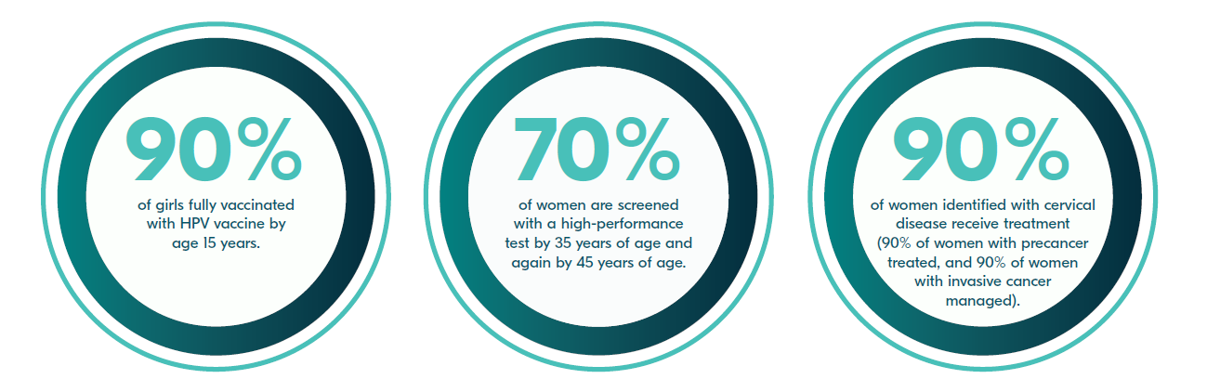
消除宫颈癌计划
宫颈癌是中低收入国家女性癌症死亡的主要原因。
每年有超过660,000例病例和350,000例死亡，其中90%以上的死亡发生在中低收入国家¹。
几乎所有宫颈癌病例中都存在HPV感染，HPV感染是引起宫颈癌的必要病因。
2020年11月，世卫组织启动了加速消除宫颈癌这一公共卫生问题的全球战略，其2030年目标如下²：
1.Global Cancer Observatory全球癌症观察站.宫颈.2025年1月访问. https://gco.iarc.who.int/media/globocan/factsheets/cancers/23-cervix-uteri-fact-sheet.pdf 2.世界卫生组织（WHO）.作为一个公共卫生问题 加速消除宫颈癌全球战略.日内瓦: 世卫组织；2020年. https://www.who.int/publications/i/item/9789240014107

Slide 9
HPV感染可发展为宫颈癌并最终导致死亡，尤其在低收入国家
2021年按社会人口指数划分的宫颈癌年龄标准化死亡率（ASMR）³
HPV感染是一种常见的病毒感染，几乎所有宫颈癌都可归因于HPV感染；而大部分疾病负担都在低收入国家*
High
High-middle
Middle
Low-middle
Low
第2
约35万
约90%
ASMR（每100,000名女性）
宫颈癌是非洲女性中第二常见的癌症，在全球女性中排名第四¹
每年因宫颈癌死亡的人数²
发生在中低收入国家的死亡占比²
*超过70%的病例由16型和18型HPV引起
1.Sung H, Ferlay J, Siegel RL, et al.Global Cancer Statistics 2020: GLOBOCAN Estimates of Incidence and Mortality Worldwide for 36 Cancers in 185 Countries.CA: A Cancer Journal for Clinicians.2021;71(3):209-249. doi:10.3322/caac.21660.2.Global Cancer Observatory全球癌症观察站.宫颈.2025年1月访问. https://gco.iarc.who.int/media/globocan/factsheets/cancers/23-cervix-uteri-fact-sheet.pdf.3.Cheng L, Zhao J, Zou T, Xu Z, Lv Y. Cervical cancer burden and attributable risk factors across different age and regions from 1990 to 2021 and future burden prediction: Results from the Global Burden of Disease study 2021.Frontiers in Oncology. 2025;15:1541452. doi:10.3389/fonc.2025.1541452.
收入水平

Slide 10
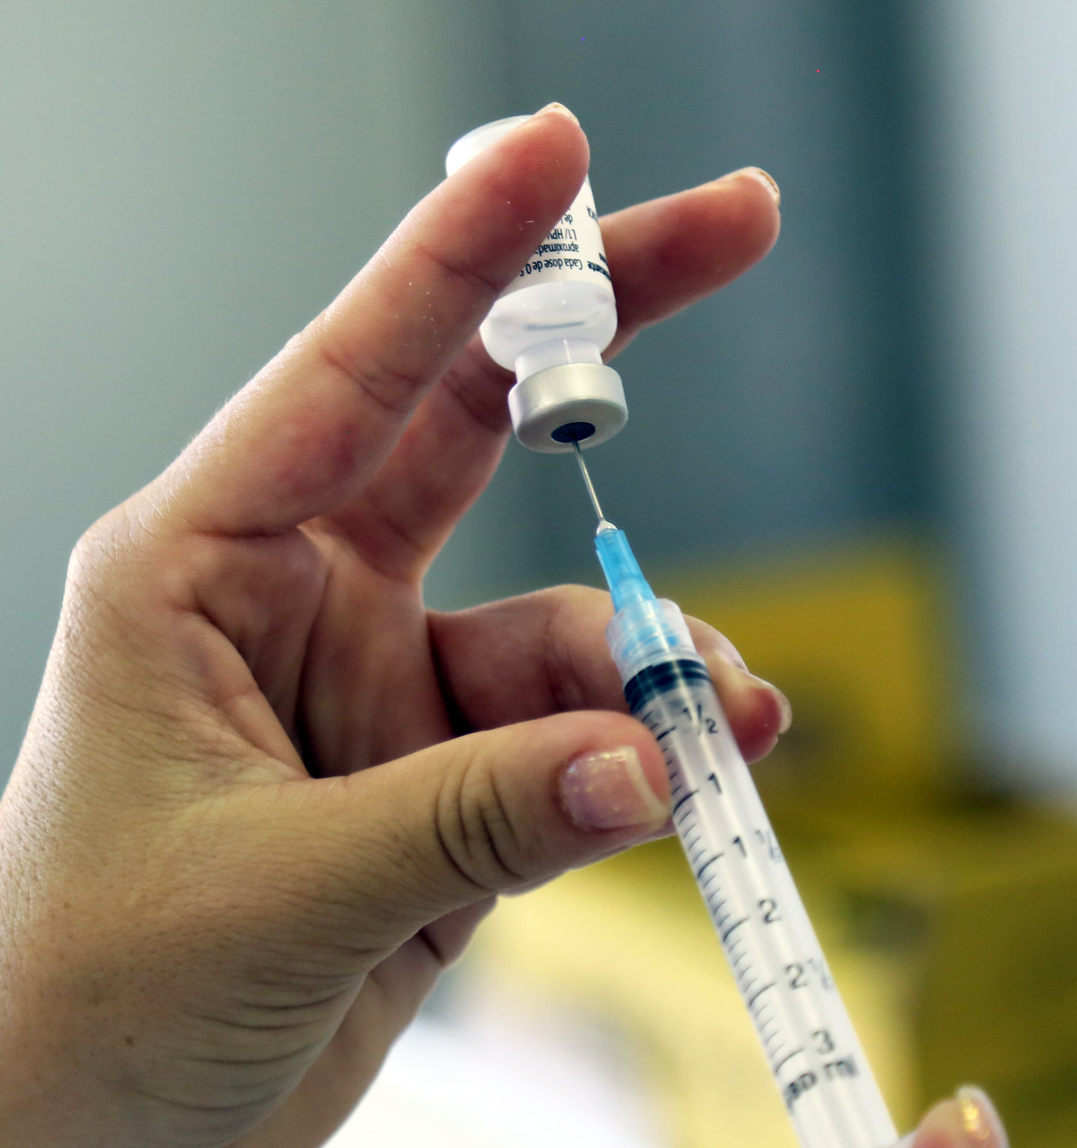
HPV疫苗
目前的HPV疫苗是预防性的，应在暴露于HPV病毒之前接种
HPV疫苗于2006年首次上市，接种方案为三剂
2014年，世卫组织根据SAGE的证据审查结果，将青春期前期儿童/青少年的接种方案从三剂减至两剂
目前的证据显示，单剂和多剂接种方案在预防HPV-16/18型感染方面的保护效力和有效性相当，接种后保护可持续长达14年¹
2022年12月，世卫组织基于HPV疫苗单剂接种可有效预防宫颈癌的证据推荐了单剂接种方案
1. Basu et al. Vaccine Efficacy of a single-dose versus Two or Three Doses of the HPV Vaccine, 15 years after Vaccination IPVC abstract O057/ #956

Slide 11
五款安全、高效的HPV疫苗已通过世卫组织预认证
世卫组织预认证的HPV疫苗^{1、2}
Gardasil®（默克HPV四价疫苗）
Gardasil®9（默克HPV九价疫苗）
Cecolin®（万泰HPV二价疫苗）
沃泽惠®（泽润生物HPV二价疫苗
Cervarix®（葛兰素史克HPV二价疫苗）)
涵盖的HPV型别
6型、11型、16型、18型
16型、18型
6型、11型、16型、18型、31型、33型、45型、52型、58型
16型、18型
16型、18型
世卫组织推荐剂次
1剂或2剂
1剂或2剂
1剂或2剂
1剂或2剂
2剂
上市年份
2022年
2006年
2007年
2014年
2019年
世卫组织预认证时间
2009年
2009年
2018年
2021年
2024年
尚未上市
尚未上市
Gavi分发
1.世卫组织预认证疫苗清单.https://extranet.who.int/prequal/vaccines/prequalified-vaccines.
2.世界卫生组织.Considerations for Human Papillomavirus (HPV) Vaccine Product Choice, Second Edition.日内瓦: WHO; 2024.共享公共许可协议：CC BY-NC-SA 3.0 IGO.

Slide 12
HPV疫苗接种率

Slide 13
HPV疫苗接种率仍然很低，并且因国民收入水平而异
高收入国家：约55%
低收入国家：约25%
来源： WHO HPV vaccine coverage dashboard. 2025年11月26日访问.

Slide 14
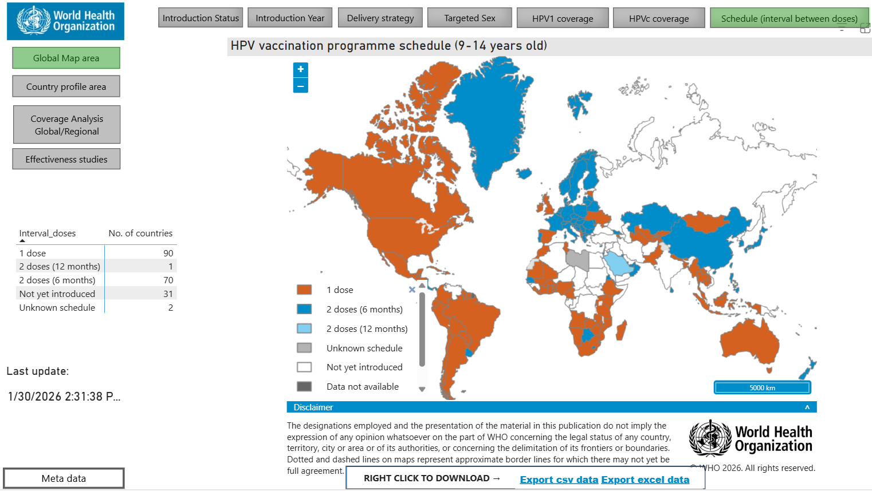
在引入HPV疫苗的国家中，1/2以上采用了单剂接种方案¹
1. 世界卫生组织.HPV vaccine dashboard: Schedule (interval between doses).2026年2月17日访问. https://app.powerbi.com/view?r=eyJrIjoiNDIxZTFkZGUtMDQ1Ny00MDZkLThiZDktYWFlYTdkOGU2NDcwIiwidCI6ImY2MTBjMGI3LWJkMjQtNGIzOS04MTBiLTNkYzI4MGFmYjU5MCIsImMiOjh9

Slide 15
HPV疫苗的国家免疫规划
超过160个世卫组织成员国将HPV疫苗纳入了国家免疫规划中。截至2026年3月，其中90多个成员国采用了单剂接种策略¹。
2023至2024年间，由于采用单剂接种方案，新增覆盖了1850万名女孩，避免了约30万例宫颈癌病例的发生²。
WHO HPV Vaccine Programme Schedule. 2026年3月6日访问.https://app.powerbi.com/view?r=eyJrIjoiNDIxZTFkZGUtMDQ1Ny00MDZkLThiZDktYWFlYTdkOGU2NDcwIiwidCI6ImY2MTBjMGI3LWJkMjQtNGIzOS04MTBiLTNkYzI4MGFmYjU5MCIsImMiOjh9 | 2.Stuart R, Theopold N, Miall N, Kobayashi E, Vernam S, Taskin T, Dull PM.The role of HPV single-dose vaccination in expanding access in GAVI-supported countries during a period of supply constraints.Vaccine.2026 Jan 22;75:128187. doi: 10.1016/j.vaccine.2025.128187.Epub ahead of print.PMID: 41576708.

Slide 16
支持HPV疫苗单剂接种的现有证据

Slide 17
HPV疫苗单剂接种关键议题和问题
生物学合理性
单剂接种保护水平
单剂接种方案与多剂接种方案提供的保护是否相似？
单剂接种后保护的持久性
单剂接种方案是否适用于不同人群？
跨地域（数据产生于不同大洲）
跨年龄组
男性
HIV感染者

Slide 18
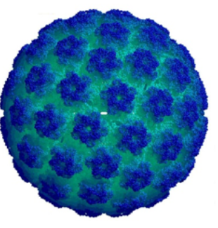
高效价HPV疫苗
由L1蛋白组成病毒样颗粒（VLP）的HPV疫苗主要通过抗体介导保护作用。
VLP的粒径（50-55纳米）和几何形状（重复表位）是刺激免疫系统的最佳选择，包括有效生成长寿命的、抗原特异性抗体生成细胞。
持久（>16年）和稳定的抗体水平表明诱导出了长寿命浆细胞。
HPV病毒在感染部位特别容易受到抗体的抑制。
起保护作用所需的最低抗体水平尚未确定。
低水平的抗体在体内实验（动物模型）具有保护作用。
Schiller J, Lowy D. Explanations for the high potency of HPV prophylactic vaccines.Vaccine.2018;36(32 Pt A):4768-4773. doi:10.1016/j.vaccine.2017.12.079
Befano B, Campos NG, Egemen D, et.al.Estimating human papillomavirus vaccine efficacy from a single-arm trial: Proof-of-principle in the Costa Rica vaccine trial.Journal of the National Cancer Institute.2023;15(7):788–795. doi:10.1093/jnci/djad064

Slide 19
HPV疫苗单剂接种关键议题和问题
生物学合理性
单剂接种保护水平
单剂接种方案与多剂接种方案提供的保护是否相似？
单剂接种后保护的持久性
单剂接种方案是否适用于不同人群？
跨地域（数据产生于不同大洲）
跨年龄组
男性
HIV感染者

Slide 20
来自多个地区的临床研究数据表明，单剂次方案可显著预防HPV持续性感染
单剂次方案提供与多剂次方案类似的高水平保护
研究*
肯尼亚单剂次HPV疫苗效力 （KEN SHE）试验¹
剂量减少免疫桥接和安全性（DoRIS）研究^{2.3}
Estudio de Comparacion de Una y Dos Dosis de Vacunas Contra el Virus de Papiloma Humano（ESCUDDO研究）⁴
开始年份
2018年
2017年
2017年
地点
肯尼亚
坦桑尼亚
哥斯达黎加
关键发现结果
在接种了单剂次HPV九价疫苗（默克Gardasil 9疫苗）或HPV二价疫苗（葛兰素史克Cervarix疫苗）的非洲青春期女孩和年轻女性中，接种后长达54个月内预防新发HPV 16/18型持续性感染的有效性>95%。
在接种了单剂次HPV九价疫苗（默克Gardasil 9疫苗）或HPV二价疫苗（葛兰素史克Cervarix疫苗）的女孩中，抗体水平至少与显示单剂接种保护效力的KEN SHE、CVT或IARC研究中女性的抗体水平一样高。
数据表明，单剂次HPV疫苗对9-14岁目标群体的效力可得到验证。
对于预防青春期女孩HPV-16/18型持续性感染，单剂次接种HPV九价疫苗（默克Gardasil 9疫苗）或HPV二价疫苗（葛兰素史克Cervarix疫苗）不劣于2剂方案。 在超过5年的时间里，任一种HPV疫苗针对HPV 16/18型感染的保护效力均>97%。
1.Barnabas RV, Mugo N, Onono M, et al.A randomized crossover trial of single-dose HPV vaccination efficacy among young women: Durability and vaccine efficacy after 54 months. Abstract presented at 36th International Papillomavirus Conference, November 2024; United Kingdom. 2.Baisley K, Kemp TJ, Kreimer AR, et al.Comparing one dose of HPV vaccine in girls aged 9-14 years in Tanzania (DoRIS) with one dose of HPV vaccine in historical cohorts: An immunobridging analysis of a randomised controlled trial.Lancet Global Health.2022;10(10):e1485–e1493. 3.Baisley K, Kemp TJ, Mugo NR, et al.Comparing one dose of HPV vaccine in girls aged 9-14 years in Tanzania (DoRIS) with one dose in young women aged 15-20 years in Kenya (KEN SHE): An immunobridging analysis of randomised controlled trials.Lancet Global Health.2024;12(3):e491–e499. 4.Kreimer AR, Porras C, Liu D, Hildesheim A, Carvajal LJ, Ocampo R, Romero B, Gail MH, Cortes B, Sierra MS, Coronado K, Sampson J, Coto C, Dagnall CL, Mora D, Kemp TJ, Zuniga M, Pinto LA, Barrientos G, Schussler J, Estrada Y, Montero C, Avila C, Ruggieri D, Cyr JT, Chanock S, Lowy DR, Schiller JT, Herrero R. Noninferiority of One HPV Vaccine Dose to Two Doses. N Engl J Med. 2025 Dec 3. doi: 10.1056/NEJMoa2506765.Epub ahead of print.PMID: 41337735.
Notes:
HPV9 (Gardasil 9, MSD)

Slide 21
来自多个地区的临床研究数据表明，单剂次方案可显著预防HPV持续性感染
单剂次方案提供与多剂次方案类似的高水平保护
研究*
国际癌症研究机构（IARC）¹
哥斯达黎加HPV疫苗试验（CVT）²
开始年份
2009年
2004年
地点
印度
哥斯达黎加
关键结果
单剂次接种HPV四价疫苗（默克Gardasil疫苗）显示，针对预防持续性HPV 16型/18型感染，具有92%的效力，至少持续14年。
无论HPV四价疫苗（默克Gardasil疫苗）疫苗接种次剂方案（1剂、2剂或3剂）如何，疫苗效力均相当。
接种疫苗后长达10年内，1剂和3剂的HPV二价疫苗（葛兰素史克Cervarix疫苗）在预防HPV 16/18型感染方面的效力均相当。
单剂接种后至少16年内，诱导的抗体水平为自然感染后的10倍。
1 Basu et al. Vaccine Efficacy of a single-dose versus Two or Three Doses of the HPV Vaccine, 15 years after Vaccination IPVC abstract O057/ #9562
2.Kreimer AR, Sampson JN, Porras C, et al.Evaluation of durability of a single dose of the bivalent HPV vaccine: The CVT trial.Journal of the National Cancer Institute.2020;112(10):1038–1046. doi:10.1093/jnci/djaa011

Slide 22
KEN SHE试验：研究概要图
女性 15-20岁; N = 2,250 性活跃，一生有1-5个性伴侣，HIV阴性，无HPV疫苗接种史
入组
0月
1月
3月
6月
12月
18月
24月
30月
36月
疫苗
HPV二价疫苗（葛兰素史克）
疫苗
HPV九价疫苗（默克）
血清学
血清学
血清学
血清学
血清学
HPV DNA
HPV DNA*
HPV DNA
HPV DNA
HPV DNA
HPV DNA
HPV DNA
HPV DNA
巴氏涂片
巴氏涂片
延迟接种（脑膜炎球菌疫苗）
HPV
疫苗
疫苗
疫苗接种
主要分析
最终
分析
血清学
采血进行血清学检测 - HPV-16/18/31/33/45/52/58/6/11型抗体
HPV DNA
宫颈、外阴阴道拭子；检测HPV-16/18/31/33/45/52/58/6/11； *：自我采样
巴氏涂片
液基细胞学检测
缩写：Mo：月；N：受试者人数
在第30-36个月时启动了盲法交叉设计，并持续随访至第54个月

Slide 23
KEN SHE试验：疫苗保护效力mITT
 | 受试者人数 | 事件数量 | VE | VE 95% CI
 |  | 36个月
 | HPV 16/18型持续性感染发生
延迟接种 | 473 | 72 | 参照
单剂HPV二价疫苗（葛兰素史克） | 489 | 2 | 97.5% | 90.0；99.4
单剂HPV九价疫苗（默克） | 496 | 1 | 98.8% | 91.3；99.8
 | HPV 16/18/31/33/45/52/58型持续性感染发生
延迟接种 | 290 | 84 | 参照
单剂HPV九价疫苗（默克） | 325 | 5 | 95.5% | 89.0；98.2
缩写：CI：置信区间；KEN SHE：肯尼亚单剂HPV疫苗保护效力；mITT：调整后的意向治疗人群；VE：疫苗保护效力
mITT：基线时血清阴性，基线和第3个月时HPV-DNA阴性（计划分析的血清型）。
疫苗效力随时间变化函数（初始阶段+交叉阶段）
HPV-16/18型：第6个月时为96.5%（95%CI 92.1-98.5），第54个月时为99.6%（95%CI 98.0-99.9）
HPV-16/18/31/33/45/52/58型：第6个月时为93.5%（95%CI 86.2-96.9），第54个月时为99.1%（95%CI 96.4-99.8）
Barnabas RV, Brown ER, Onono MA, et al.Durability of single-dose HPV vaccination in young Kenyan women: Randomized controlled trial 3-year results.Nature Medicine.2023;29(12):3224-3232.
Barnabas R, Mugo N, Onono M, et al.A randomized crossover trial of single-dose HPV vaccination efficacy among young women: Durability and vaccine efficacy after 54 months.Abstract presented at International Papillomavirus Society Conference 2024.

Slide 24
KEN SHE试验：结论
单剂葛兰素史克HPV二价疫苗和默克HPV九价疫苗对预防非洲青春期女孩和年轻女性高危型HPV持续性感染高度有效。
从这一单剂随机临床试验的保护效力数据来看，单剂接种可以提供与多剂接种方案相似的高水平保护。
HPV疫苗单剂接种在接种后54个月内都非常有效，且未观察到免疫力减弱的证据。这些结果证实了HPV疫苗单剂接种的持久保护效果。

Slide 25
ESCUDDO试验 - 研究概要图
1剂与2剂接种方案的非劣效性评估
对20,330名12-16岁女孩随机分组
HPV二价疫苗（葛兰素史克）
N = 10,174
HPV九价疫苗（默克）
N = 10,156
1剂HPV二价疫苗（葛兰素史克）
N = 4,880
2剂HPV二价疫苗（葛兰素史克）
N = 4,880
1剂HPV九价疫苗（默克）
N = 4,851
2剂HPV九价疫苗（默克）
N = 4,851
对≥15岁人群每隔6个月采集一次宫颈标本（第12个月至第60个月）
疫苗有效性评估
1剂HPV二价疫苗（葛兰素史克）
N = 4,068
2剂HPV二价疫苗（葛兰素史克）
N = 4,040
1剂HPV九价疫苗（默克）
N = 4,109
2剂HPV九价疫苗（默克）
N = 4,083
2990名未接种疫苗的女性参与了这项调查研究（作为对照组）
Mo：月；N：受试者人数；yo：年龄

Slide 26
ESCUDDO试验：PPP非劣效性评价
 | 受试者人数 | 事件数量 | 累积事件 发生率/100名受试者 （95% CI） | 发生率差异 （95% CI）
 | HPV 16/18型持续性感染
单剂HPV二价疫苗（葛兰素史克） | 4880 | 14 | 0.29（0.15至0.52） | -0.13 (-0.45至0.15) p < 0.001
两剂HPV二价疫苗（葛兰素史克） | 4880 | 21 | 0.42（0.23至0.71）
 | HPV 16/18型持续性感染
单剂HPV九价疫苗（默克） | 4851 | 23 | 0.48（0.28至0.75） | 0.21 (-0.09至0.51) p < 0.001
两剂HPV九价疫苗（默克） | 4849 | 13 | 0.27（0.12至0.51）
缩写：CI：置信区间；PPP：符合方案人群
PPP：符合方案人群——接受了完整的剂量方案，且无重大方案偏差
Kreimer AR, Porras C, Liu D, Hildesheim A, Carvajal LJ, Ocampo R, Romero B, Gail MH, Cortes B, Sierra MS, Coronado K, Sampson J, Coto C, Dagnall CL, Mora D, Kemp TJ, Zuniga M, Pinto LA, Barrientos G, Schussler J, Estrada Y, Montero C, Avila C, Ruggieri D, Cyr JT, Chanock S, Lowy DR, Schiller JT, Herrero R. Noninferiority of One HPV Vaccine Dose to Two Doses.N Engl J Med.2025 Dec 3. doi: 10.1056/NEJMoa2506765.Epub ahead of print.PMID: 41337735.

Slide 27
ESCUDDO试验：PPP疫苗有效性
 | 受试者人数 | 事件数量 | 事件发生率/100名受试者 （95% CI） | 有效性 （95% CI）
 | HPV 16/18型持续性感染
未接种 | 2990 | 160 | 5.37（4.55–6.17） | 98.2（96.1–99.6） p < 0.001
单剂HPV二价疫苗（葛兰素史克） | 4068 | 4 | 0.10（0.02–0.21）
未接种 | 2990 | 162 | 5.43（4.56–6.24） | 97.8（95.6–99.3） p < 0.001
两剂HPV二价疫苗（葛兰素史克） | 4040 | 5 | 0.12（0.03–0.23）
 | HPV 16/18型持续性感染
未接种 | 2990 | 159 | 5.32（4.49–6.17） | 97.0（94.3–99.1） p < 0.001
单剂HPV九价疫苗（默克） | 4109 | 7 | 0.16（0.05–0.30）
未接种 | 2990 | 160 | 5.35（4.54–6.22） | 98.5（96.7–99.7） p < 0.001
两剂HPV九价疫苗（默克） | 4083 | 3 | 0.08（0.01–0.16）
缩写：CI：置信区间；PPP：符合方案人群
PPP：符合方案人群——接受了完整的剂量方案，且无重大方案偏差
.Kreimer AR, Porras C, Liu D, Hildesheim A, Carvajal LJ, Ocampo R, Romero B, Gail MH, Cortes B, Sierra MS, Coronado K, Sampson J, Coto C, Dagnall CL, Mora D, Kemp TJ, Zuniga M, Pinto LA, Barrientos G, Schussler J, Estrada Y, Montero C, Avila C, Ruggieri D, Cyr JT, Chanock S, Lowy DR, Schiller JT, Herrero R. Noninferiority of One HPV Vaccine Dose to Two Doses.N Engl J Med.2025 Dec 3. doi: 10.1056/NEJMoa2506765.Epub ahead of print.PMID: 41337735.

Slide 28
ESCUDDO试验：结论
葛兰素史克HPV二价疫苗或默克HPV九价疫苗单剂接种方案在预防青春期女孩持续致癌HPV感染方面提供了与两剂方案相似的保护效力。
保护效力在整个试验期间（5年）持续存在。
HPV疫苗单剂接种针对HPV 16型或HPV 18型感染的有效性至少达到97%。

Slide 29
HPV疫苗单剂接种关键议题和问题
生物学合理性
单剂接种保护水平
单剂接种方案与多剂接种方案提供的保护是否相似？
单剂接种后保护的持久性
单剂接种方案是否适用于不同人群？
跨地域（数据产生于不同大洲）
跨年龄组
男性
HIV感染者

Slide 30
保护效力/有效性（来自已有数据的研究）
研究/设计 | 主要研究目的/时间表
哥斯达黎加ESCUDDO试验 一项针对12-16岁女性接种1剂或2剂疫苗效果的随机、双盲、对照非劣效性试验 4组：约4850人/组 1剂或2剂HPV二价疫苗（葛兰素史克）； 1剂或2剂HPV九价疫苗（默克）； 扩大免疫规划（EPI）调查（未接种疫苗者）：3,005名17-20岁的女性 | 终点：HPV-16/18型持续性感染
印度IARC试验 Gardasil®暂停后对随机对照试验中接种2剂与3剂的随访 10-18岁女性（约5,000名单剂接种者） | 1剂与2剂接种方案的非劣效性（HPV-16/18型持续性感染） 与未接种疫苗者相比，各组的疫苗保护效力 疫苗接种后5年的最终分析
IARC印度试验 对随机对照试验中接种2剂与3剂的随访（在印度卫生部决定暂停所有临床试验中的HPV疫苗接种之后）；HPV四价疫苗（默克）；10-18岁女性（约5,000名单剂接种者） | 终点：HPV-16/18型持续性感染
哥斯达黎加CVT延长试验 18-25岁女性；Cervarix® N = 3,727（196单剂） | 1剂、2剂和3剂疫苗接种后12年内预防HPV持续性感染的保护效力 疫苗接种后15年的随访正在进行中
缩写：：ESCUDDO：Estudio de Comparacion de Una y Dos Dosis de Vacunas Contra el Virus de Papiloma Humano；IARC：国际癌症研究机构；MoH：印度卫生部；N：受试者人数；RCT：随机对照试验；SD：单剂；yo：年龄

Slide 31
保护效力/有效性（来自已有数据的研究）
研究/设计 | 主要研究目的/时间表
哥斯达黎加CVT延长试验 对评估HPV二价疫苗（葛兰素史克）保护效力的随机对照试验中的疫苗接种者进行长期随访；18-25岁女性；N = 3,727（196单剂） | 终点：HPV-16/18型流行性感染
哥斯达黎加CVT延长试验 18-25岁女性；Cervarix® N = 3,727（196单剂） | 预防第9年和第11年HPV流行性感染的保护效力（1剂、2剂和3剂）
泰国影响研究 对10年级/Y1（N=约2,600）和12年级/Y2（N=约2,000）女生的横断面调查；<15岁女性；1剂或2剂HPV二价（葛兰素史克）疫苗 | 终点：HPV-16/18型流行性感染
 | 与两剂接种方案相比，单剂接种在第4年降低疫苗型型别感染率的有效性
缩写：CVT：哥斯达黎加HPV疫苗试验；N：受试者人数；RCT：随机对照试验；SD：单剂；Y：年；yo：年龄

Slide 32
IARC印度试验：>12年疫苗效果（默克HPV四价疫苗）
HPV 16/18型持续性感染 – 12年数据
 | 评估的女性人数 | 事件数量 | 粗罹患率（%） | 调整后VE点估计值 | 调整后VE 95% CI
未接种疫苗 | 1,273 | 35 | 2.7 | 参照
单剂 | 3,022 | 4 | 0.1 | 92.0 | 87.0；95.0
2剂（0,6个月） | 2,311 | 2 | 0.1 | 94.8 | 90.0；97.3
3剂 | 2,172 | 2 | 0.1 | 95.3 | 90.9；97.5
缩写：CI：置信区间；Mo：月；VE：疫苗保护效力
接种后长达14年内，在接种疫苗的人群中，未发现高级别HPV-16/18型宫颈病变
第14年时的单剂疫苗效力：92.4%（87.7；95.3）
缩写：IARC：国际癌症研究机构；VE：疫苗保护效力；CI：置信区间；Mo：月
Malvi SG, Esmy PO, Muwonge R, et al. A prospective cohort study comparing efficacy of 1 dose of quadrivalent human papillomavirus vaccine to 2 and 3 doses at an average follow-up of 12 years postvaccination.Journal of the National Cancer Institute.Monographs. 2024;2024(67):317–328. doi:10.1093/jncimonographs/lgae042. Basu et al.Vaccine Efficacy of a single-dose versus Two or Three Doses of the HPV Vaccine, 15 years after Vaccination IPVC abstract O057/ #956

Slide 33
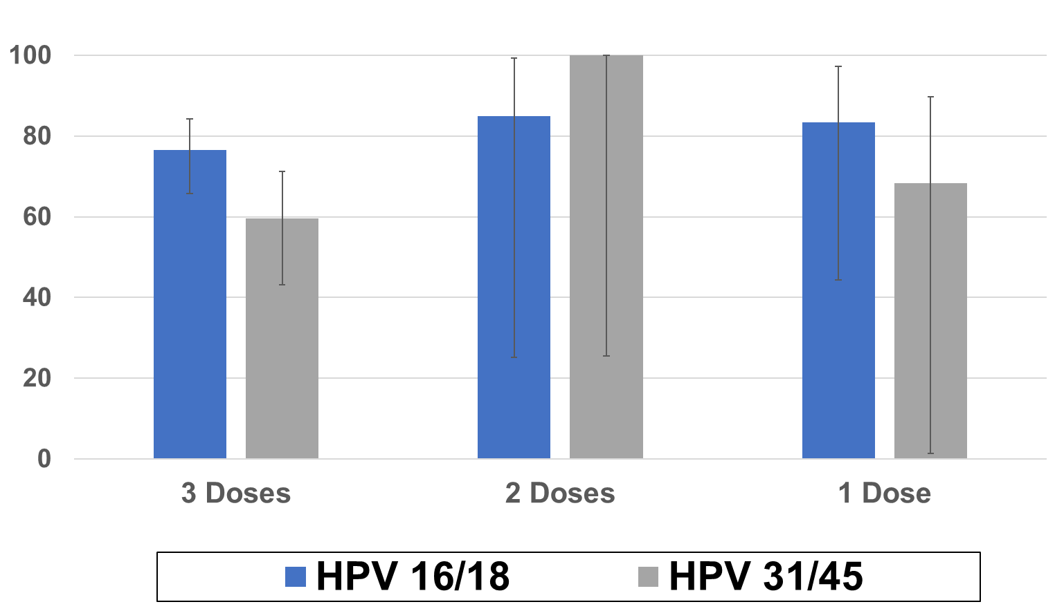
哥斯达黎加HPV疫苗试验：HPV二价疫苗（葛兰素史克）保护效力（最终）
流行性感染 >接种后10年（TVC）
疫苗保护效力（%）
(N = 1,365)
(N = 112)
1
2
缩写：N：受试者人数；TVC：总接种队列
1.Kreimer AR, Sampson JN, Porras C, et al.Evaluation of durability of a single dose of the bivalent HPV vaccine: The CVT trial.Journal of the National Cancer Institute.2020;112(10):1038–1046. doi:10.1093/jnci/djaa011
2.Tsang SH, Sampson JN, Schussler J, et al.Durability of cross-protection by different schedules of the bivalent HPV vaccine: The CVT trial.Journal of the National Cancer Institute.2020;112(10):1030–1037. doi:10.1093/jnci/djaa010

Slide 34
泰国女学生接种一剂或两剂疫苗的社区干预有效性研究
这项研究针对15岁以下女孩接种二价（葛兰素史克）HPV疫苗的情况，其中一个省采用单剂接种方案，另一个省则采用两剂接种方案。通过对免疫队列的横断面调查，对比同龄学生历史HPV感染率数据，评估单剂接种方案与两剂接种方案在降低第4年HPV-16/18型感染率方面的有效性。
HPV-16/18型感染率
省份 | 数量（病例）/ 人数（受试者） 未接种疫苗 | 数量（病例）/ 人数（受试者） 接种疫苗 | 未接种疫苗感染率 （95% CI） | 接种疫苗 感染率 （95% CI） | 疫苗有效性 （95% CI）
乌隆府 一剂 | 83/1,824 | 8/1,856 | 3.98 (3.52、4.49) | 0.37 (0.25、0.56) | 90.6 (86.6、94.6)
武里南府 两剂 | 115/1,717 | 6/1,798 | 6.13 (5.56、6.75) | 0.28 (0.18、0.45) | 95.4 (93.2、97.6)
接种一剂或两剂疫苗对预防HPV流行性感染具有相似的高效力；研究证实，单剂方案非劣于两剂方案。
Jiamsiri, S, Rhee C, Ahn HS, et al.Community intervention of a single-dose or 2-dose regimen of bivalent human papillomavirus vaccine in schoolgirls in Thailand: Vaccine effectiveness 2 years and 4 years after vaccination.Journal of the National Cancer Institute.Monographs. 2024;2024 (67):346–357. doi:10.1093/jncimonographs/lgae036.

Slide 35
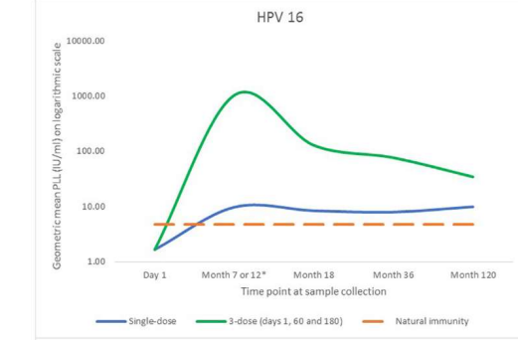
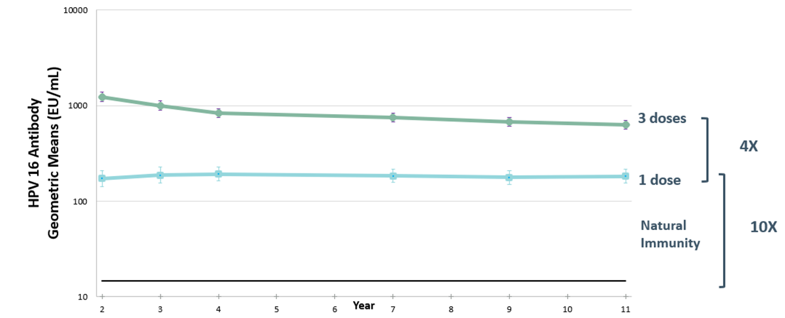
接种后十几年内，HPV-16型和HPV-18型抗体水平稳定， 比自然感染后产生的抗体水平高出数倍
IARC试验 – HPV四价疫苗（默克）
10年免疫原性
CVT试验 – HPV二价疫苗（葛兰素史克）
11年免疫原性；
接种后16年内保护效力相似²
疫苗接种后16年内的动力学相似
1. Joshi S, Anantharaman D, Muwonge R, et al. Evaluation of immune response to single dose of quadrivalent HPV vaccine at 10-year post-vaccination.Vaccine.2023;41(1):236-245. doi:10.1016/j.vaccine.2022.11.044
2.Porras, C, Romero B, Kemp T, et al.HPV16/18 antibodies 16-years after single dose of bivalent HPV vaccination: 哥斯达黎加HPV疫苗试验.JNCI Monographs.2024;2024 (67): 329–336. doi:10.1093/jncimonographs/lgae032

Slide 36
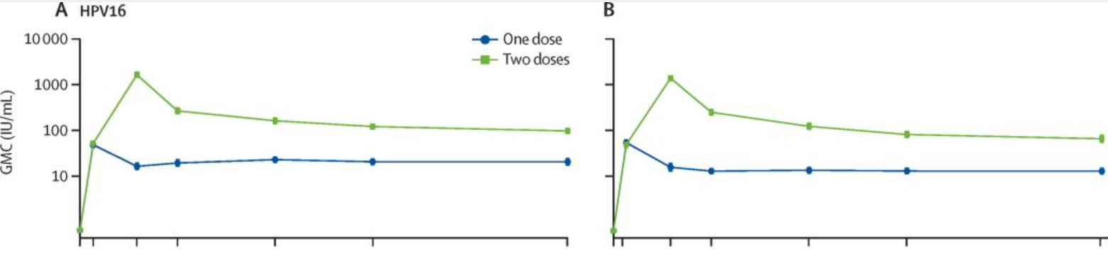
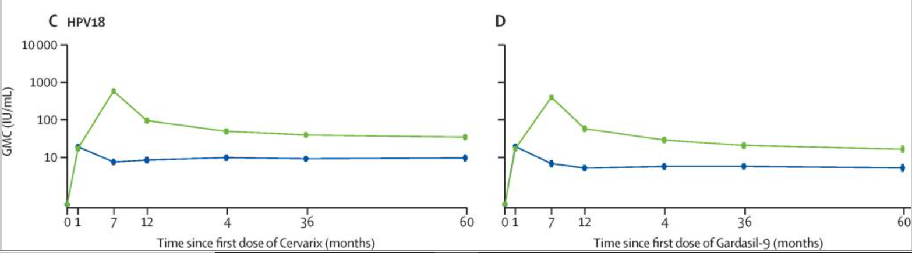
单剂接种HPV二价疫苗（葛兰素史克）和HPV九价疫苗（默克） 五年后抗体水平稳定 - DoRIS试验
Watson-Jones D, Changlucha J, Maxwell C et al.“Durability of immunogenicity at 5 years after a single dose of human papillomavirus vaccine compared with two doses in Tanzanian girls aged 9–14 years: results of the long-term extension of the DoRIS randomised trial.”The Lancet Global Health.2025 Jan 29;13(2):e319–e328. doi: 10.1016/S2214-109X(24)00477-7

Slide 37
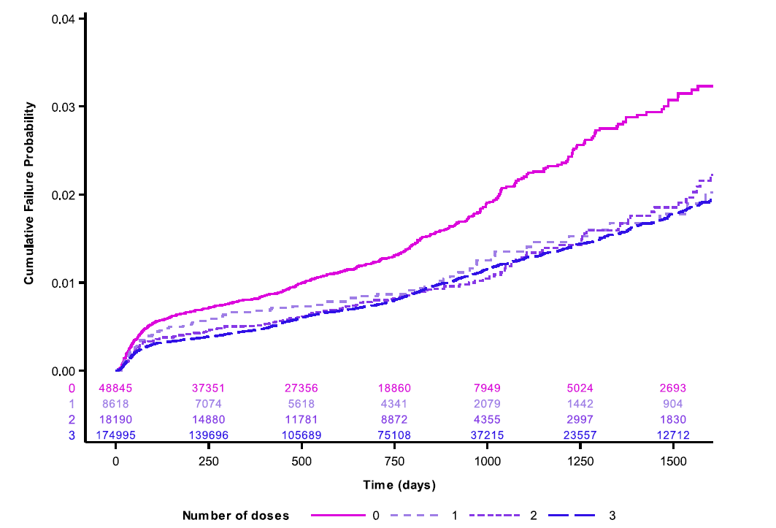
澳大利亚基于人群的队列研究
单剂次HPV疫苗接种对宫颈病变（CIN2+）的有效性
250,648名接受筛查的女性中CIN2/AIS+的累积发病概率图
全国数据关联研究，评估4vHPV疫苗（默克）对澳大利亚15岁之前接种女性（最小7岁）预防高级别宫颈病变（所有HPV型别）的有效性
1剂与3剂的 风险比：1.01 （95% CI 0.81–1.26）
在高接种率的情况下，在15岁以下接种疫苗的女性中，一剂次在预防高级别宫颈病变方面与两剂次或三剂次有效性相当
缩写：AIS：原位腺癌；CI：置信区间；CIN：宫颈上皮内瘤变；yo：年龄
Brotherton JM, Budd A, Rompotis C, et al.Is one dose of human papillomavirus vaccine as effective as three?: A national cohort analysis.Papillomavirus Research.2019;8:100177. doi:10.1016/j.pvr.2019.100177

Slide 38
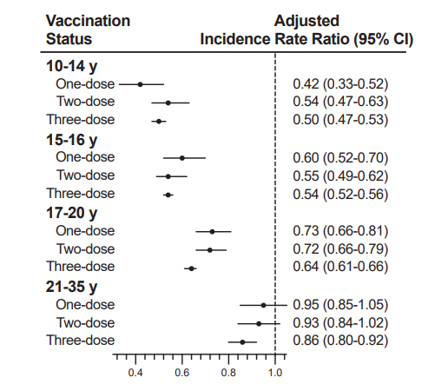
瑞典基于人群的队列研究
单剂次HPV疫苗接种对宫颈病变（CIN2+）的有效性
基于登记数据的队列研究，评估瑞典引入HPV疫苗接种后17年内4vHPV疫苗（默克）对高级别宫颈病变的有效性（按疫苗接种年龄和剂次分析）
所有接种方案的有效性均随接种年龄增长而降低
采用12个月缓冲期排除与接种时已存在感染相关的结果
疫苗引入后长达1年内在预防高级别宫颈病变方面具有较高的有效性
17岁前接种1剂或2剂的方案与2剂或3剂方案有效性相当
Wu S, Ploner A, Astorga Alsina AM, et al.Effectiveness of quadrivalent human papillomavirus vaccination against high-grade cervical lesions by age and doses: A population-based cohort study.The Lancet Regional Health – Europe.2025;49:101178. doi:10.1016/j.lanepe.2024.101178
根据年龄、日历年份、居住所在县及父母特征对分析进行了调整

Slide 39
HPV疫苗单剂接种关键议题和问题
生物学合理性
单剂接种保护水平
单剂接种方案与多剂接种方案提供的保护是否相似？
单剂接种后保护的持久性
单剂接种方案是否适用于不同人群？
跨地域（数据产生于不同大洲）
跨年龄组
男性
HIV感染者

Slide 40
DoRIS试验：免疫桥接
保护效力人群
哥斯达黎加 - CVT
HPV二价疫苗（葛兰素史克）：18-25岁
印度 – IARC
HPV四价疫苗（默克）：10-18岁
肯尼亚 – KEN SHE
HPV二价疫苗（葛兰素史克）：15-20岁 HPV九价疫苗（默克）：15-20岁
免疫桥接人群
坦桑尼亚 - DoRIS
HPV二价疫苗（葛兰素史克）：9-14岁 HPV九价疫苗（默克）：9-14岁
免疫桥接主要目标：第24个月时HPV-16/18 GMC的非劣效性
免疫桥接次要目标：第24个月时HPV-16/18血清阳性率的非劣效性
缩写：CVT：哥斯达黎加HPV疫苗试验；DoRIS：剂量减少免疫桥接和安全性研究；GMC：几何平均浓度；IARC：国际癌症研究机构；KEN SHE：肯尼亚单剂HPV疫苗保护效力；NI：非劣效性；yo：年龄

Slide 41
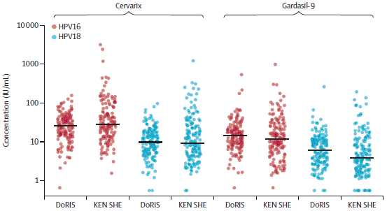
DoRIS试验：免疫桥接至CVT试验、印度IARC试验及KEN SHE试验
第24个月非劣效成立
黑色横杠为抗体滴度中位数
缩写：CVT：哥斯达黎加疫苗试验；DoRIS：剂量减少免疫桥接和安全性研究；IARC：国际癌症研究机构；KEN SHE：肯尼亚单剂HPV疫苗保护效力
Baisley K, Kemp TJ, Kreimer AR, et al.Comparing one dose of HPV vaccine in girls aged 9-14 years in Tanzania (DoRIS) with one dose of HPV vaccine in historical cohorts: An immunobridging analysis of a randomised controlled trial.Lancet Global Health.2022;10(10):e1485–e1493.│ Baisley K, Kemp TJ, Mugo NR, et al. Comparing one dose of HPV vaccine in girls aged 9-14 years in Tanzania (DoRIS) with one dose in young women aged 15-20 years in Kenya (KEN SHE): An immunobridging analysis of randomised controlled trials.Lancet Global Health.2024;12(3):e491-e499.

Slide 42
DEBS：9vHPV疫苗延迟加强免疫原性
前瞻性、单组、开放标签试验，评估9-11岁健康女孩（N=143）和男孩（N=58）单剂接种HPV九价疫苗（默克）后长达24个月的抗体持久性。
HPV-16 IgG抗体GMCs
 | N | GMCs | 95% CI | N | GMCs | 95% CI
 | 女孩 |  |  | 男孩
基线 | 130 | 0.72 | 0.68；0.77 | 49 | 0.75 | 0.65；0.87
6个月 | 130 | 25.28 | 21.66；29.49 | 49 | 24.99 | 19.91；31.36
12个月 | 130 | 15.59 | 13.25；18.35 | 49 | 12.07 | 8.96；16.25
18个月 | 130 | 15.91 | 13.35；18.95 | 49 | 12.88 | 8.67；19.13
24个月 | 130 | 15.73 | 13.08；18.91 | 50 | 13.41 | 9.16；19.63
缩写：CI：置信区间；GMC：几何平均浓度；IgG：免疫球蛋白G；N：受试者人数
在9-11岁的女孩和男孩中，单剂的免疫原性相似
Zeng Y, Moscicki A-B, Woo H, et al.HPV16/18 antibody responses after a single dose of nonavalent HPV vaccine.Pediatrics.2023;152(1):e2022060301.

Slide 43
HOPE研究：HPV疫苗单剂和两剂接种人群有效性研究
在南非一个地区开展的一项补种项目中，通过重复性横断面调查评估了15-16岁青春期女孩接种葛兰素史克单剂二价疫苗对HPV-16/18型感染率的影响；总体疫苗接种率为20%。
HPV-16/18型感染率
 | 病例 | 感染率 | aPR（95% CI） | 病例 | 感染率 | aPR（95% CI）
 | HIV未感染者 |  |  | HIV感染者
接种前调查 | 65/349 | 19% | 0.62 (0.46; 0.83) | 52/157 | 33% | 0.63 (0.41; 0.95)
补种两年 后调查 | 84/775 | 11% | 0.49 (0.39; 0.62 | 24/117 | 21%
单剂疫苗有效性（HPV-16/18型感染率）
 | 人数（女性） | 数量（病例） | %（95% CI） | 疫苗有效性 | 95% CI
未接种 | 717 | 99 | 14（12; 17） | 64% | 30；81
一剂 | 175 | 9 | 5（3; 10）
不考虑HIV感染情况，HPV疫苗单剂接种对HPV 16/18型感染率的人群水平影响的证据
Delany-Moretlwe, S, Machalek DA, Travill D, et al.Impact of single-dose HPV vaccination on HPV 16 and 18 prevalence in South African adolescent girls with and without HIV.JNCI Monographs. 2024;2024(67):337–345. doi:10.1093/jncimonographs/lgae041
缩写：aPR：调整后现患率；CI：置信区间

Slide 44
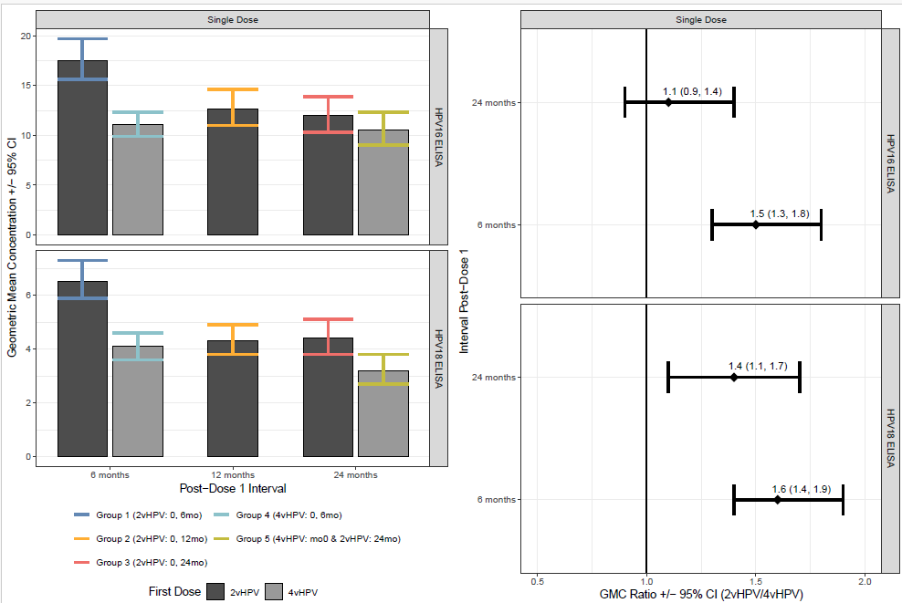
CHOISE研究：HPV疫苗产品比较
3期随机、活性对照、开放标签试验，旨在评估比较2vHPV疫苗（万泰）与4vHPV疫苗（默克）在中低收入国家9-14岁女孩采用单剂和两剂接种方案方面的安全性和免疫原性
HPV-16型和HPV-18型IgG几何平均浓度（ELISA测试）及比值（2vHPV/4vHPV）
接种一剂后（符合方案人群）
接种一剂2vHPV（万泰）后的免疫原性在长达24个月内与4vHPV（默克）相当
由于对照疫苗（4vHPV）的单剂效力已获证实，这种相当的免疫原性表明2vHPV疫苗（万泰）同样适合单剂使用
Agbenyega T, Schuind AE, Adjei S, et al. 2025 Immunogenicity and safety of an Escherichia coli-produced bivalent human papillomavirus vaccine (Cecolin) in girls aged 9–14 years in Ghana and Bangladesh: A randomised, controlled, open-label, non-inferiority, phase 3 trial. Lancet Infectious Diseases. 2025;S1473-3099(25)00031-3. doi:10.1016/S1473-3099(25)00031-3

Slide 45
支持HPV疫苗单剂接种 现有临床试验证据概要

Slide 46
现有临床试验数据得出的结论
在一项评估单剂接种与不接种的随机对照试验中，结果表明单剂接种能至少在接种后54个月内非常有效地预防疫苗型相关高危型HPV持续性感染。
在预防HPV-16/18型感染方面，单剂接种所产生的保护水平与两剂或三剂接种所产生的保护水平相似；保护水平可持续到接种后14年。
接种一剂或两剂疫苗对预防HPV流行性感染具有相似的高保护效力；（真实世界数据）。
对9-14岁女孩接种单剂HPV疫苗所诱导的免疫应答，在接种后24个月时，不劣于历史队列中的单剂接种（在CVT试验中的18-25岁人群以及KEN SHE试验究中的15-20岁人群中，已证实单剂HPV二价疫苗（葛兰素史克）的效果；在IARC试验中的10-18岁人群中，已证实单剂HPV四价疫苗（默克）的效果；在KEN SHE试验中的15-20岁人群中，已证实单剂HPV九价疫苗（默克）的效果）。
单剂HPV疫苗接种后产生的抗体低于多剂接种，但分别在接种后至少16年内保持稳定。
单剂接种后，在9-11岁的女孩和男孩中免疫原性相似。
有证据表明，无论HIV感染情况如何，HPV疫苗单剂接种对HPV 16/18型感染率的人群水平都有影响。
已经在不同地区生成了单剂接种数据。

Slide 47
正在进行的临床试验即将获得的证据

Slide 48
针对HPV持续性感染的保护效力：正在进行的研究
印度IARC试验 HPV四价疫苗（默克）暂停后对随机对照试验中接种2剂与3剂的随访 10-18岁女性（约5,000名单剂接种者） | 疫苗接种后15年内，1剂、2剂和3剂接种方案的疫苗保护效力（病毒学和组织病理学终点） 预计可获得数据：2026年
博茨瓦纳、卢旺达、南非HOPE试验二期 HIV诊断前接种过单剂HPV疫苗 双盲随机对照试验；16岁以上女性 2组：1剂9vHPV（默克）；1剂脑膜炎球菌疫苗（在第18个月延迟接种HPV疫苗） N总计=750 | 在HIV诊断前接种HPV 16/18型疫苗对HPV持续性感染的保护效力 预计可获得数据：2027年
哥斯达黎加PRISMA-ESCUDDO试验 18-30岁女性单剂效力试验 RCT；3组：1剂HPV二价疫苗（葛兰素史克）；1剂9vHPV（默克）；1剂dTaP（对照组）（N=约1650人/组） | 在HPV-16/18型持续性感染方面与未接种疫苗的疫苗疗效比较 预计可获得数据（Y4）：2026年
缩写：IARC：国际癌症研究机构；HOPE：人乳头瘤病毒一剂和两剂人群有效性；RCT：随机对照试验；SD：单剂；yo：年龄；N：研究受试者人数

Slide 49
正在进行的影响研究
研究/设计 | 主要研究目的/时间表
坦桑尼亚ADD-VACC研究 集群随机试验，仅限女孩（9岁）或女生（9岁）+男生（14-18岁） 1剂HPV4（默克） N=约9000名男生 疫苗接种前和接种后三年的调查 | 在国家免疫规划（女生14岁接种）基础上增加一次性单剂男性HPV疫苗接种策略的影响。 接种疫苗后36个月内对社区HPV感染率的影响。 第24个月亚组人群的免疫原性 预计可获得数据：2027年对社区HPV感染率的影响；男性单剂接种有效性：2027年
ADD-VACC：坦桑尼亚男性HPV疫苗单剂接种纳入女性HPV疫苗接种计划研究；N：受试者人数；yo：年龄；SD：单剂

Slide 50
正在进行的免疫原性试验
研究/设计 | 主要研究目的/时间表
坦桑尼亚DoRIS试验 随机、非盲 9-14岁女性； N=930，分6组：1剂、2剂和3剂HPV二价疫苗（葛兰素史克）或HPV九价疫苗（默克） | 第24个月时，1剂与2-3剂（血清阳性）的非劣效性比较 第24个月时非劣效性1剂与历史对照组（10-25岁人群，基于GMT）的比较（免疫桥接至CVT试验、印度IARC试验及KEN SHE试验） 1剂和2剂方案接种后9年内的免疫持久性 预计可获得数据：2027年
哥斯达黎加CVT延长试验 18-25岁女性；2vHPV（葛兰素史克） N=3,727（196单剂） | 疫苗接种（1、2和3剂）后长达20年的免疫持久性 预计可获得数据：Y20：2026年
冈比亚HANDS试验* 女性：HPV九价疫苗（默克） 5组（N=每组344人）：1或2剂（4-8岁）；1或2剂（9-14岁）；3剂（15-26岁） | 4-8岁人群2剂非劣于15-26岁人群3剂（GMT） 4-8岁人群单剂与15-26岁人群3剂的比较（GMT） 9-14岁人群2剂非劣于15-26岁人群3剂（GMT） 预计可获得数据：2025年
菲律宾和加纳SHINE试验 随机、双盲 9-14岁女性（N=600）和15-20岁女性（N=660）；1剂HPV九价疫苗（万泰）或HPV九价疫苗（默克） | 两个年龄队列在第24个月时的免疫学非劣效性 预计可获得数据：2028年第一季度
缩写：DoRIS：剂量减少免疫桥接和安全性研究；CVT：哥斯达黎加疫苗试验；IARC：国际癌症研究机构；KEN SHE：肯尼亚单剂HPV疫苗保护效力；GMT：几何平均滴度；Mo：月；N：受试者人数；NI：非劣效性；Sd：单剂；yo：年龄；SHINE：新型疫苗单剂HPV免疫桥接研究。

Slide 51
正在进行的免疫原性试验
研究/设计 | 主要研究目的/时间表
加纳SHIELD研究 在儿童人群中的安全性和免疫原性研究 观察者盲法随机对照试验；HPV二价疫苗（万泰）N=81 - 2-5岁接种1剂次；15月龄接种1剂次；9月龄接种2剂次；15-20岁接种1剂次；安慰剂组 N=34；接种1剂次；联合接种（或不联合接种）MR疫苗 | 婴幼儿中HPV二价疫苗（万泰）与MR疫苗联合接种的安全性 婴幼儿中MR疫苗与HPV二价疫苗联合接种的免疫原性 比较9月龄和15月龄婴幼儿接种1剂次或2剂次HPV二价疫苗后的免疫原性与15-20岁人群接种首剂后的免疫原性 定性可接受性评估。 预计可获得数据：最后一次随访2028年第二季度
印度Cervavac单剂次研究 针对4vHPV疫苗（默克）的免疫桥接研究 9-14岁女孩；HPV四价疫苗（印度血清研究所）与HPV四价疫苗（默克）； N=504 | 第24个月时的HPV 16/18型免疫原性非劣效性 预计可获得数据：2027年第四季度
加拿大CIRN-HPV-ONE研究 单剂接种后6年的免疫持久性 9-11岁男孩和女孩；HPV九价疫苗（默克）N=300 | 抗体持久性长达6年 预计可获得数据：主要完成日期 2026年第一季度
缩写：SHIELD：通过扩大免疫规划（EPI）加强HPV免疫接种；CIRN：加拿大免疫研究网络；RCT：随机对照试验；Mo：月；N：受试者人数；yo：年龄；MR：麻疹风疹疫苗

Slide 52
单剂接种 - 开放式问题
对于新型L1 VLP疫苗，若产品本身已具备保护效力相关数据，或已有免疫桥接数据，可与已证实具有单剂保护效力的疫苗[即目前的HPV二价疫苗（葛兰素史克）、HPV四价疫苗及HPV九价疫苗（默克）]进行比较，则应考虑采用单剂接种方案¹
单剂疫苗接种后没有关于非宫颈疾病（外阴/阴道感染、口腔感染）的数据，但宫颈癌是中低收入国家中HPV相关癌症疾病负担最重的疾病
1.世界卫生组织.人乳头瘤病毒疫苗: 世卫组织立场文件（2022年更新）.Weekly Epidemiological Record.2022;97:645-672. http://apps.who.int/iris/bitstream/handle/10665/365350/WER9750-eng-fre.pdf

Slide 53
来自建模分析的支持性证据

Slide 54
为何用建模来了解HPV疫苗的影响？
临床试验数据
安全性
免疫原性
保护效力与不同终点
在试验情况下，随访期内
数学模型
整合数据，为回答以下问题提供正式框架：
不同情况下的影响
观测数据中的混杂问题
社区层面的外部因素（如群体保护）
随访期后的长期结果
在试验中可能不可行或不道德的组合/选项
监测/观测数据
背景疾病负担
在特定情况下的有效性
在特定情况下的影响
Brennan and Akehurst.Modelling in health economic evaluation.What is its place? What is its value? Pharmacoeconomics 2000;17(5):445–459. doi:10.2165/00019053-200017050-00004

Slide 55
单剂接种策略效率排序
方法：
研究小组模拟了162种疫苗接种策略，变量参数包括目标人群、接种年龄及接种剂次（20岁以下女性/男性采用一剂或两剂；20岁以上人群采用两剂）。
效率基于每预防一例宫颈癌所需的剂次（NNV）：
NNV=100年内总剂次/预防的宫颈癌（CC）例数
NNV值越低，表明策略效率越高。
使用以下流程对所有策略从最低到最高的增量NNV进行排序：
初始策略：9岁女孩常规一剂接种。
估算所有策略相对于初始策略的增量NNV。
筛选出相较于初始策略具有次低增量NNV的策略，该策略随即成为新的对照策略。
估算所有策略相对于该对照策略的增量NNV，以确定次有效策略。
重复这一流程。
Bernard E, Drolet M, Gingras G, et al.Prioritizing HPV vaccination strategies in 67 low- and middle-income countries (LMICs) based on efficiency at preventing cervical cancer: a modeling study.Abstract presented at 36th International Papillomavirus Conference, November 2024; United Kingdom.
注：研究人员针对50组参数集分别计算了所有疫苗接种方案相对于参照方案的增量NNV。该算法为50组参数集中的每一组都筛选出增量NNV最低的接种方案。在50组参数集中被最频繁筛选为产生最低增量NNV的方案，被选为最有效方案。

Slide 56
单剂接种策略效率排序（续）
方案：单剂接种不劣于两剂接种
.
：按国家分组分列的国家特征
假设疫苗接种率为80%、1剂疫苗有效性为100%、保护期为终身。所有NNV均为增量计算。
注：对于假设保护期为30年的方案而言，排序结果相同。
9岁女孩常规1剂接种
（参照）
对9岁女孩进行常规单剂接种是最有效的策略。
注：第二剂是多余的。
添加10-14岁女孩1剂MAC
NNV 48
次有效策略是增加20岁以下女孩一剂多年龄队列（MAC）接种。
注：在我们的模型中，MAC接种在项目启动首年度完成。
添加15-20岁女孩1剂MAC
NNV 64
添加21-25岁女性2剂MAC
NNV 369
次有效策略是增加21-25岁女性两剂MAC接种。
添加10-20岁男孩1剂常规 + MAC
NNV 511
然后是增加9岁男孩常规1剂接种以及10-20岁男孩1剂MAC接种
*NNV=每预防一例宫颈癌所需的剂次。
Bernard E, Drolet M, Gingras G, et al. Prioritizing HPV vaccination strategies in 67 low- and middle-income countries (LMICs) based on efficiency at preventing cervical cancer: a modeling study.Abstract presented at 36th International Papillomavirus Conference, November 2024; United Kingdom.

Slide 57
采用单剂HPV疫苗接种方案可节约免疫规划成本
完整HPV疫苗接种方案人均交付成本和采购成本
问题：与两剂HPV疫苗接种方案相比，一剂方案在疫苗交付和采购成本方面有何影响？
方法：一剂方案的成本是基于一项五国研究的主要数据建模的，该研究评估了两剂方案的HPV疫苗交付成本和操作环境。
关键信息：
在所研究的国家中，与两剂方案相比，单剂HPV疫苗接种方案可以节省交付成本和采购成本。
对于完全接种疫苗的青少年，单剂方案的人均项目成本节约可能在40%至49%之间。
节约类型存在国别差异，主要是在财务成本（直接货币支出）或机会成本（现有资源使用成本）方面存在差异。
f=财务成本；o=机会成本
Slavkovsky R, Mvundura M, Debellut F, Naddumba T. Evaluating potential program cost savings with a single-dose HPV vaccination schedule: A modeling study.JNCI Monographs. 2024;2024(67):371–378. doi:10.1093/jncimonographs/lgae037

Slide 58
关于HPV疫苗单剂接种的建模文献概要
与不接种疫苗相比，HPV疫苗单剂接种方案可带来显著的健康益处，且具有良好的性价比^{1、2、3}。
补种第二剂疫苗所产生的影响和成本效益，取决于单剂次疫苗的保护期，以及在可能的情况下，与多剂次疫苗相比，单剂次疫苗能否实现更高的接种率^{1、2、3}。
如果一剂疫苗可以提供至少20年的保护，那么在许多情况下，第二剂疫苗就不再具有成本效益¹。
与两剂次疫苗接种相关的大多数健康益处是通过第一剂疫苗实现的，即使保护效力更低或保护期更短¹。
第二剂疫苗的替代用途，如为超龄女童和妇女接种单剂疫苗，可能会产生更大的影响和成本效益^{3、4}。
立即实行单剂接种方案比推迟实行会带来更大的健康益处⁵。
如果供应受限，单剂接种或延长接种间隔策略比两剂接种策略具有更大的健康影响和更高的效率^{6、7}。
1.Prem K, Choi YH, Bénard É, et al.BMC Med.2023;21(1):313. doi:10.1186/s12916-023-02988-3.| 2. Burger EA, et al.Vaccine.2018;36(32):4823–4829. doi:10.1016/j.vaccine.2018.04.061.| 3. Bénard É, et al.Lancet Public Health.2023; 8(10):e788–799. doi:10.1016/S2468-2667(23)00180-9.| 4. Bénard É, Drolet M, Gingras G, et al.Prioritizing HPV vaccination strategies in 67 low- and middle-income countries (LMICs) based on efficiency at preventing cervical cancer: a modeling study.Abstract presented at 36th International Papillomavirus Conference, November 2024; United Kingdom.5.Burger EA, et al.Int J Cancer.2022; 151(10):1804-9. doi:10.1002/ijc.34054.| 6.Bénard É, et al.Lancet Global Health.2023; 11(1):e48–58. doi:10.1016/S2214-109X(22)00475-2.| 7. Prem K, et al.EClinicalMedicine 2024; 74:102735. doi:10.1016/j.eclinm.2024.102735.

Slide 59
总结

Slide 60
大量证据支持HPV疫苗单剂接种方案的获益
支持单剂方案的证据：
单剂次方案提供与多剂次方案类似的高水平保护。
单剂方案可大大节约成本，并有助于应对整体疫苗交付方面的挑战。
单剂方案可促进全球卫生公平，并有助于提高可及性和接种率。
与较少的女孩接种两剂次疫苗相比，更多的女孩接种一剂次疫苗可避免更多宫颈癌病例。

